Slide 1
第8回関東血液疾患研究会
謹啓
時下、先生方におかれましては益々御清祥の事とお喜び申し上げます。さて、この度下記のように関東血液疾患研究会を開催させていただく事となりました。本学術講演会は東京女子医科大学関連施設はもとより、近隣施設など、血液内科学に携わる方々に参加頂き、講演会 臨床研究の実践など血液内科学の発展に寄与するとともに、互いの親睦を深め、協力することを目的としております。第8回は鈴木隆浩先生にお越し頂き骨髄異形成症候群のご講演を賜ります。本学術講演会が臨床の一助になれば幸いです。
謹白
【日時】
2021年1月29日（金）19:00～
【web配信】
ZOOM配信
事前登録が必要です。
裏面をご確認ください。
Program
Opening Remarks
東京女子医科大学血液内科学講座 教授・講座主任
田中 淳司 先生
座長 国立病院機構災害医療センター 血液内科 医長
能登 俊 先生
一般講演
超高齢者時代における
MDSの同種移植適応
演者 東京都健康長寿医療センター
血液専門部長・輸血細胞療法科部長
小林 寿美子 先生
座長 東京女子医科大学血液内科学講座 教授・講座主任
田中 淳司 先生
骨髄異形成症候群の診断と治療
演者 北里大学医学部 血液内科学 主任教授
鈴木 隆浩 先生
特別講演
※当講演会で取得したご所属・ご氏名は、弊社による医薬品および医学・薬学に関する情報提供のために利用させていただくことがございます。また当該情報は、弊社から共催会社・団体、参加医師および医師会に開示し、開示先が参加者の確認のために利用することがございます。
予めご了承ください。
主催 協和キリン株式会社

Slide 2
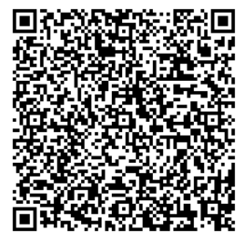
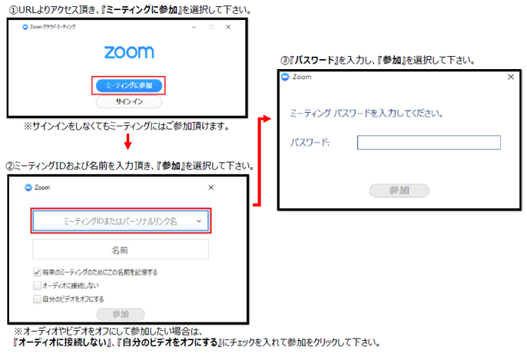
当日は,「 ZOOM 」によるWEB配信です。
②メールアドレス宛にご案内が届きます。講演会の時間になりましたら、メールの文中にある「zoomミーティングに参加」の下段URLをクリック下さい。
Webブラウザが起動し、以下右のような画面になるので、「招待メールの会議ID・パスワード」をご入力頂きご参加を下さい（zoomアプリをご使用の場合は、アプリが起動します）。
Webセミナー視聴方法
視聴頂くにはメールアドレスが必要になります
※視聴アドレスの第三者転送 / セミナーの録画・撮影等はお控えください
【視聴予約方法】
(1)右の2次元コード読み取ってください。
(メールフォーマットが立ち上がります。)
(2)下記事項を2点をご記入の上、メールを送信ください。
①ご施設名②お名前
(3)後日、ご視聴に必要なURLをメールにてお送りいたします。
協和キリン株式会社 新宿第1営業所 栃村 雄一郎
TEL:03‐6911-2870
yuichiro.tochimura.xm@kyowakirin.com
※ 直接メールを頂くことも可能です。

